Slide 1
Efficacia comparativa della Sleeve Gastrectomy e della Semaglutide nei pazienti con sindrome metabolica: Studio prospettico di real-world evidence
Relatrice: CLAUDIA NETO
Godfather: PROF. ANTONINO AGRUSA
Uosd chirurgia laparoscopica
Policlinico Universitario “Paolo Giaccone” di Palermo

Slide 2
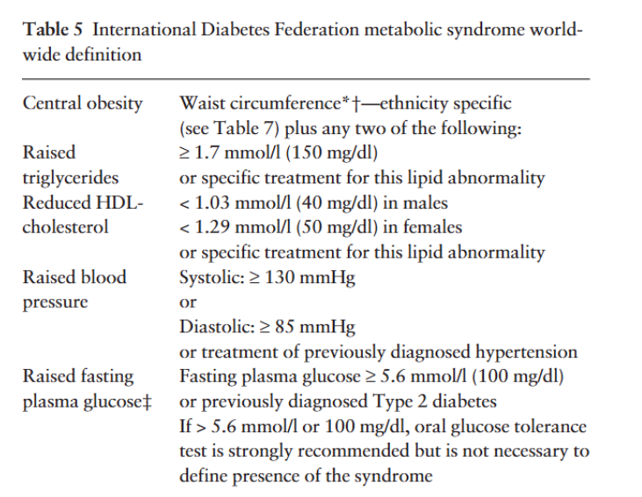
Sindrome Metabolica
Criteri IDF (2005):
Obesità centrale + almeno 2 dei seguenti:
• Trigliceridi ≥150 mg/dL
• HDL basso (<40 mg/dL M, <50 mg/dL F)
• Ipertensione arteriosa ≥130/85 mmHg
• Glicemia a digiuno ≥100 mg/dL
Alberti, K. G. M. M., Zimmet, P. & Shaw, J. Metabolic syndrome--a new world-wide definition. A Consensus Statement from the International Diabetes Federation. Diabet. Med. J. Br. Diabet. Assoc. 23, 469–480 (2006).

Slide 3
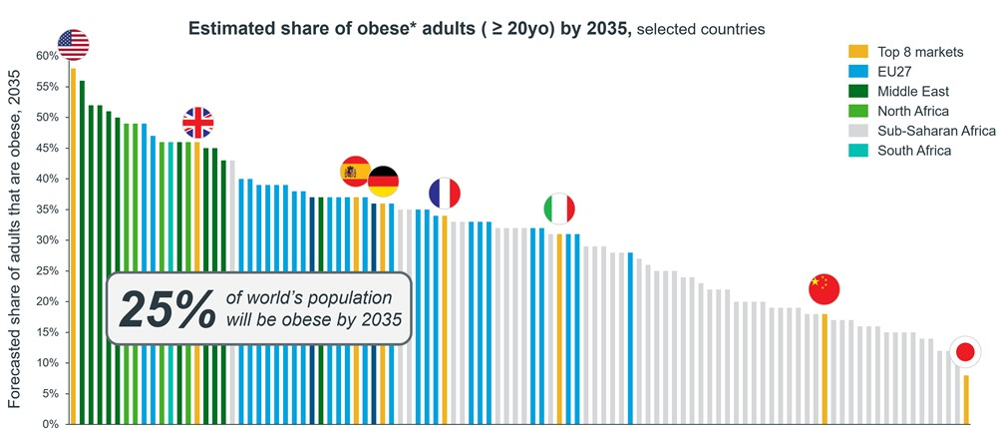
Obesità: una malattia cronica
Definizione (OMS, 2025)
Malattia cronica, recidivante e multisistemica, caratterizzata da un eccesso di tessuto adiposo e da una complessa disfunzione metabolica.
Dati chiave globali (2022)
• >1 miliardo di persone con obesità nel mondo (1 su 8)
• 16% degli adulti obesi; 43% in sovrappeso
FONTE: World Obesity Atlas 2023, The World Obesity Federation
GLOBESITY

Slide 4
Management dell’obesità
Il management dell’obesità richiede un approccio integrato e personalizzato, che combina modifiche dello stile di vita, interventi nutrizionali e di attività fisica, supporto comportamentale, terapia farmacologica e chirurgia bariatrica.
Modifiche dello stile di vita
Supporto psicologico
Terapia farmacologica
Chirurgia bariatrica

Slide 5
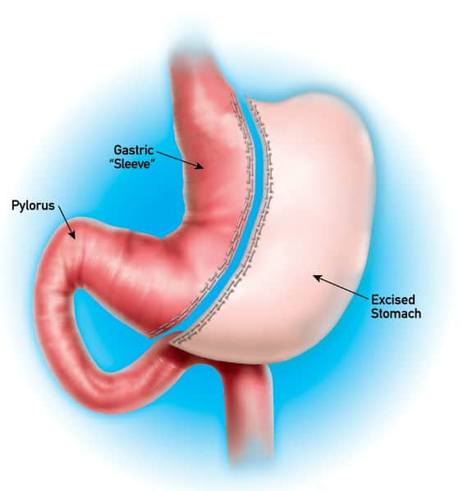
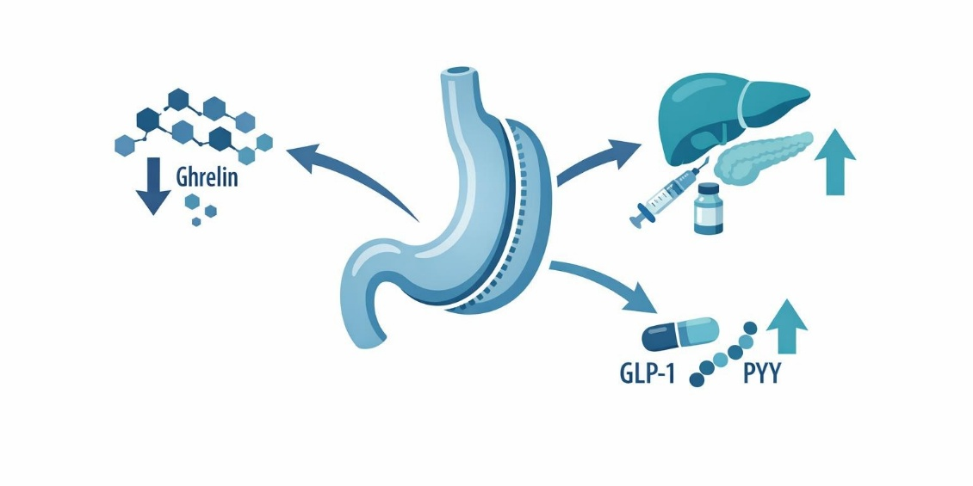
Sleeve Gastrectomy
Vantaggi
• Tecnica standardizzata
• Perdita di peso rapida e sostenuta (~60-70% EWL)
• Preservazione del piloro e del transito fisiologico
Significato Metabolico
• Riduzione della grelina (↓ appetito)
• Miglioramento dell’insulino-sensibilità
• Modulazione delle incretine (GLP-1, PYY)

Slide 6
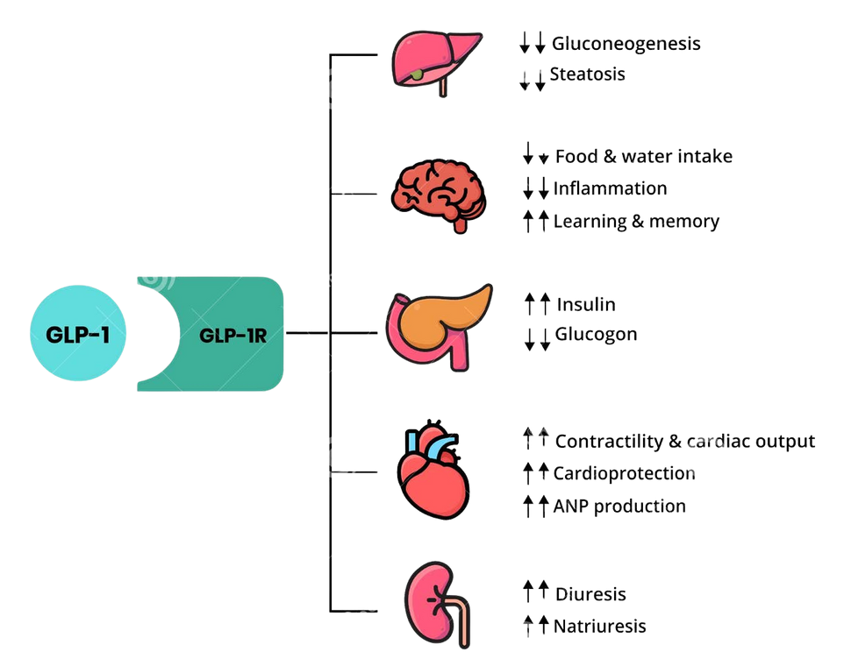
Terapia Farmacologica
Agonisti del GLP-1
Gli agonisti del recettore GLP-1 sono incretino-mimetici che potenziano la secrezione insulinica glucosio-dipendente, inibiscono la secrezione di glucagone e modulano l’appetito, migliorando il controllo glicemico e il peso corporeo.
LIRAGLUTIDE
SEMAGLUTIDE
DULAGLUTIDE
TIRZEPATIDE

Slide 7
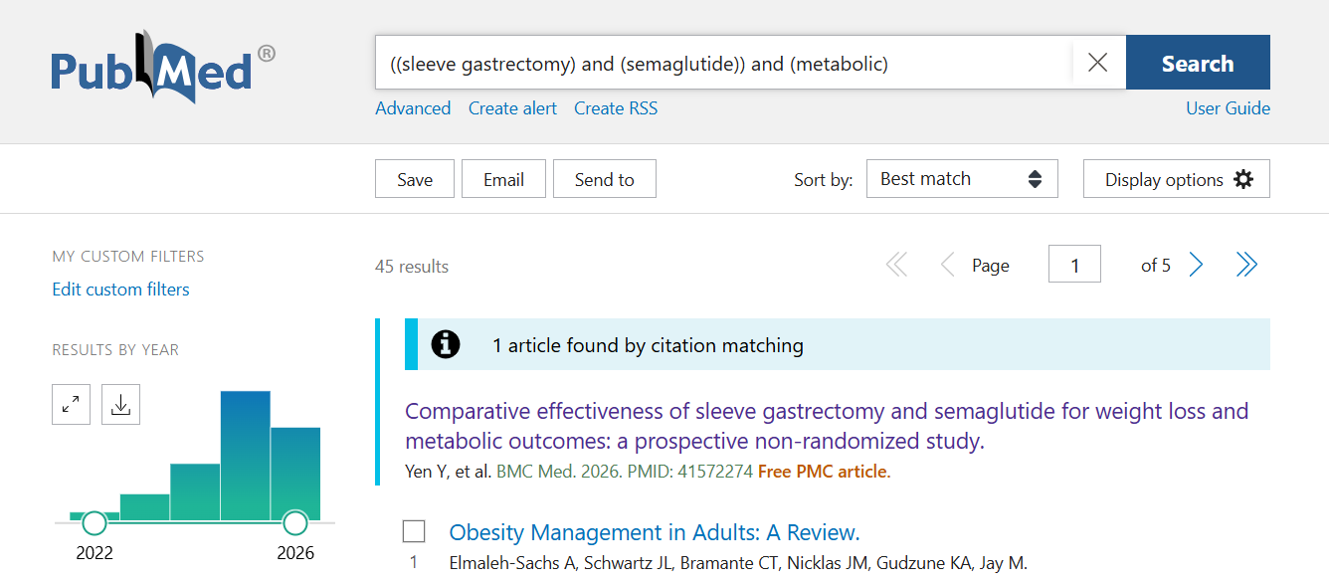
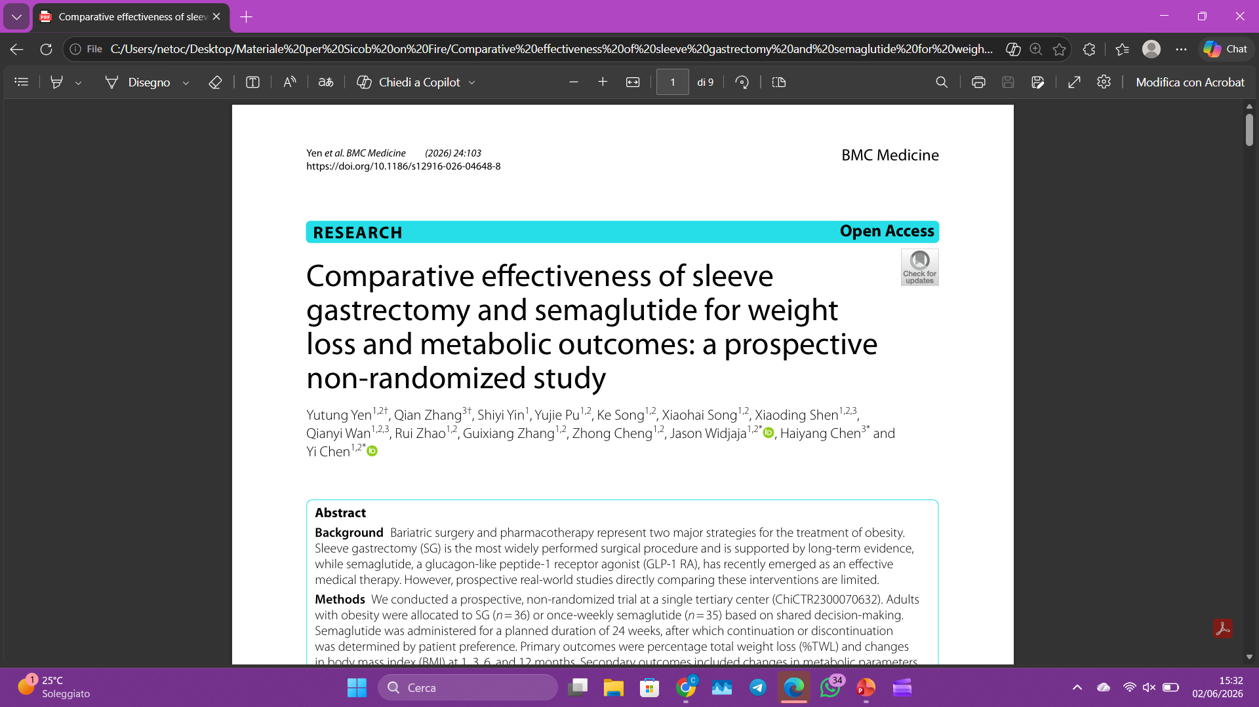
“SG achieved superior weight loss and metabolic improvements compared with semaglutide in this prospective 12-month study. Semaglutide therapy provided meaningful short-term weight loss, but discontinuation frequently led to weight regain. Rather than viewing surgery and pharmacotherapy as competing approaches, they should be seen as complementary tools within a continuum of obesity care.”

Slide 8
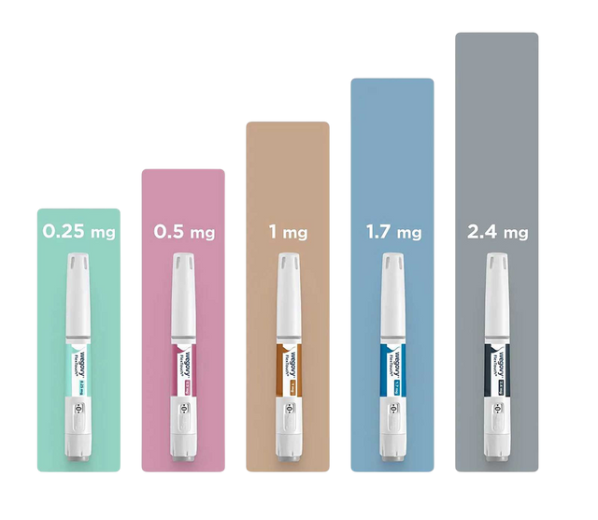
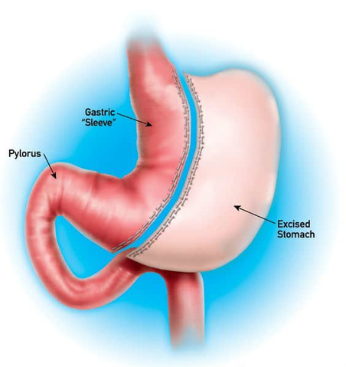
Obiettivo dello Studio
Confrontare l’efficacia della Sleeve Gastrectomy rispetto alla Semaglutide iniettabile nella gestione dei parametri:
Antropometrici • Glicometabolici • Lipidici • Epatici
in pazienti obesi con sindrome metabolica.
VS

Slide 9
Materiali e Metodi
Popolazione
• 80 pazienti con BMI >30 e con diagnosi di Sindrome metabolica secondo criteri IDF
• 40 pazienti per gruppo
Gruppo Chirurgico
• Sleeve Gastrectomy laparoscopica
• Calibrazione su sondino gastrico da 38Fr
Gruppo Farmacologico
• Semaglutide iniettabile
• Escalation graduale della dose fino a 1,7 mg
• Autosomministrazione settimanale
• Nessun drop-out

Slide 10
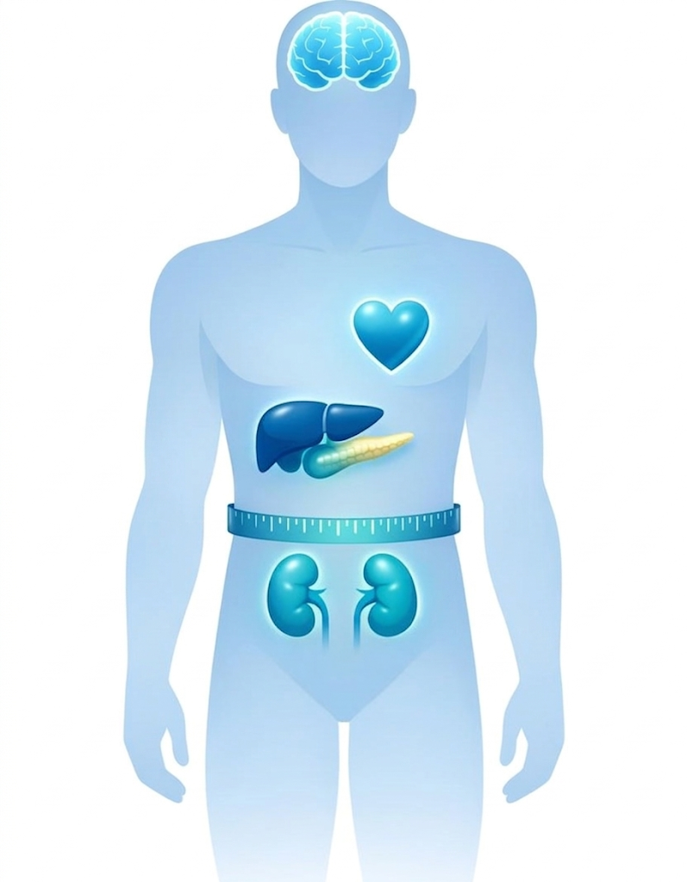
Materiali e Metodi
Follow-up e Valutazione
T0
6 mesi
T6
Baseline
6 mesi
Parametri valutati:
Peso, BMI, Circonferenza vita
Glicemia, Insulinemia, HbA1c
Col. totale, LDL-C, HDL-C, Trigliceridi
AST, ALT, Creatinina, eGFR
VAI (Visceral Adiposity Index)
HOMA-IR

Slide 11
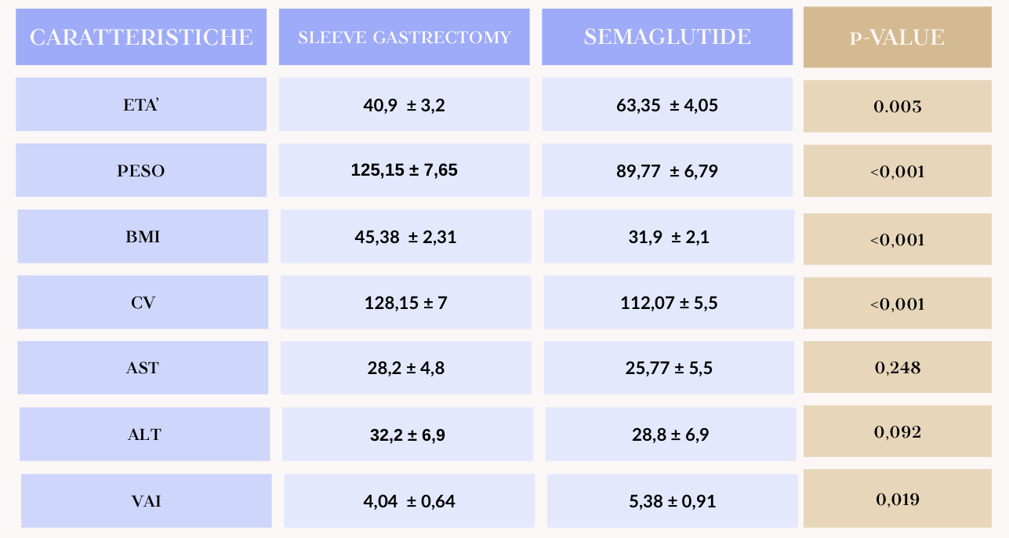
Caratteristiche Basali
Peso basale più elevato nel gruppo chirurgico (125.1 vs 89.8 kg, p<0.001)
BMI basale più elevato nel gruppo chirurgico (45.4 vs 32.0, p<0.001)
Circonferenza vita maggiore nel gruppo chirurgico (128.2 vs 112.1 cm, p<0.001)
Età media inferiore nel gruppo chirurgico (40.9 vs 63.4 anni, p<0.001)
Pazienti differenti
I pazienti chirurgici sono più complessi…
… E più giovani

Slide 12
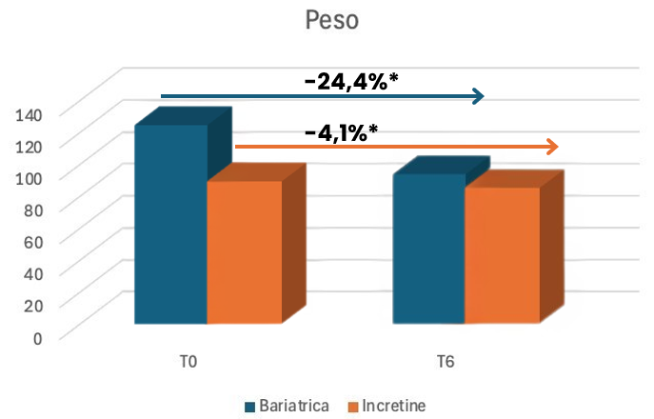
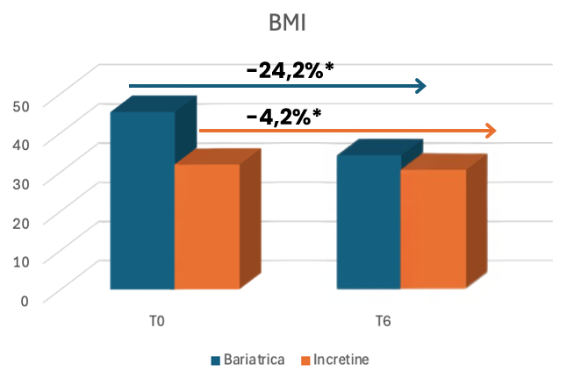
Risultati:
Parametri Antropometrici
Gruppo chirurgico: peso da 125.15 a 94.62 kg (-24.4%), BMI da 45.39 a 34.38 (-24.2%)
Gruppo farmacologico: peso da 89.78 a 86.09 kg (-4.1%), BMI da 31.97 a 30.62 (-4.2%)
Confronto inter-gruppo: riduzione del BMI significativamente maggiore con la chirurgia.

Slide 13
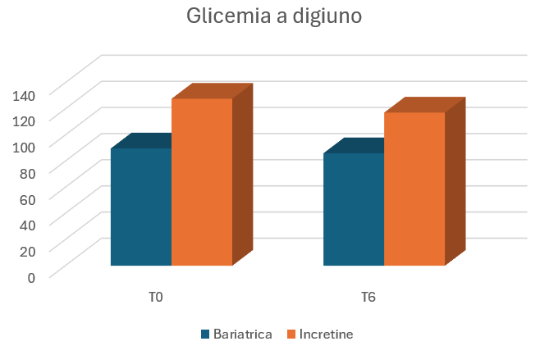
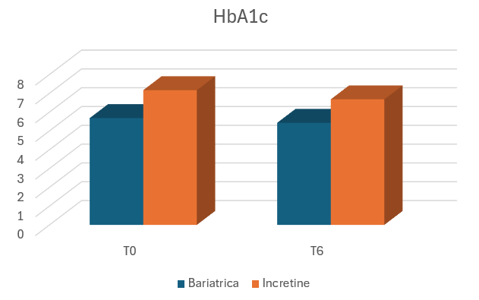
Parametri Glicometabolici
Gruppo chirurgico: Riduzione significativa della glicemia a digiuno, dell’insulinemia, dell’HOMA-IR, miglioramento più marcato dell’insulino-resistenza
Gruppo farmacologico: Miglioramento del profilo glicometabolico, dell’HOMA-IR e di HbA1c, anche se non significativi.

Slide 14
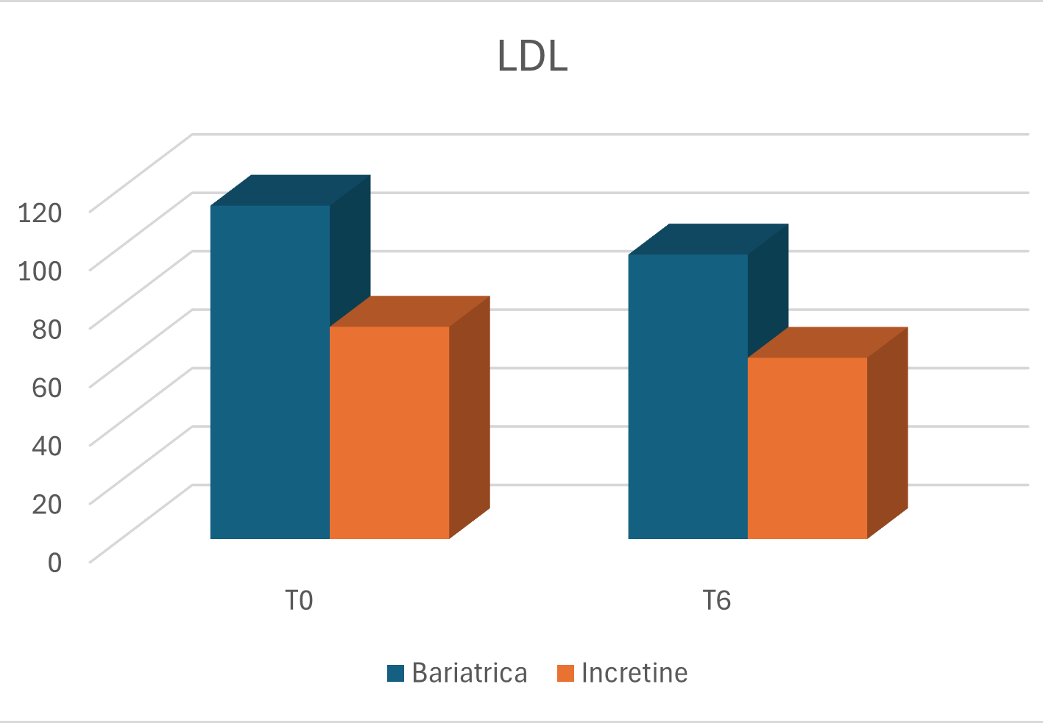
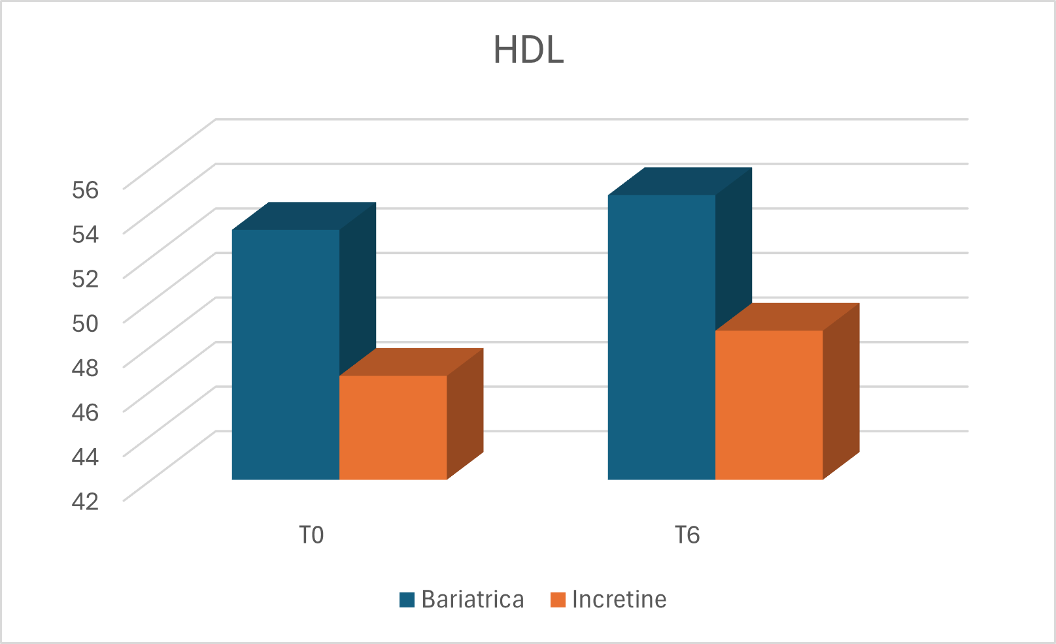
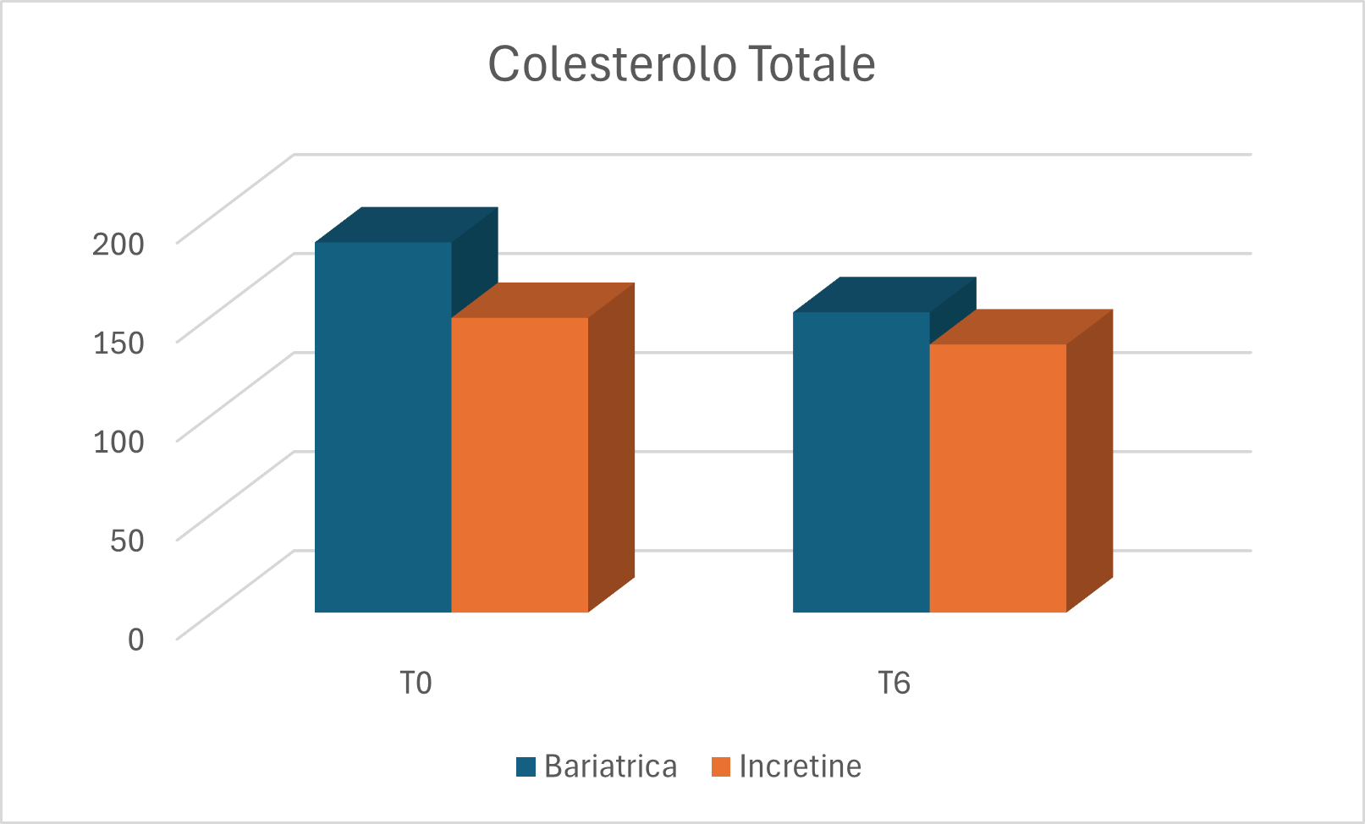
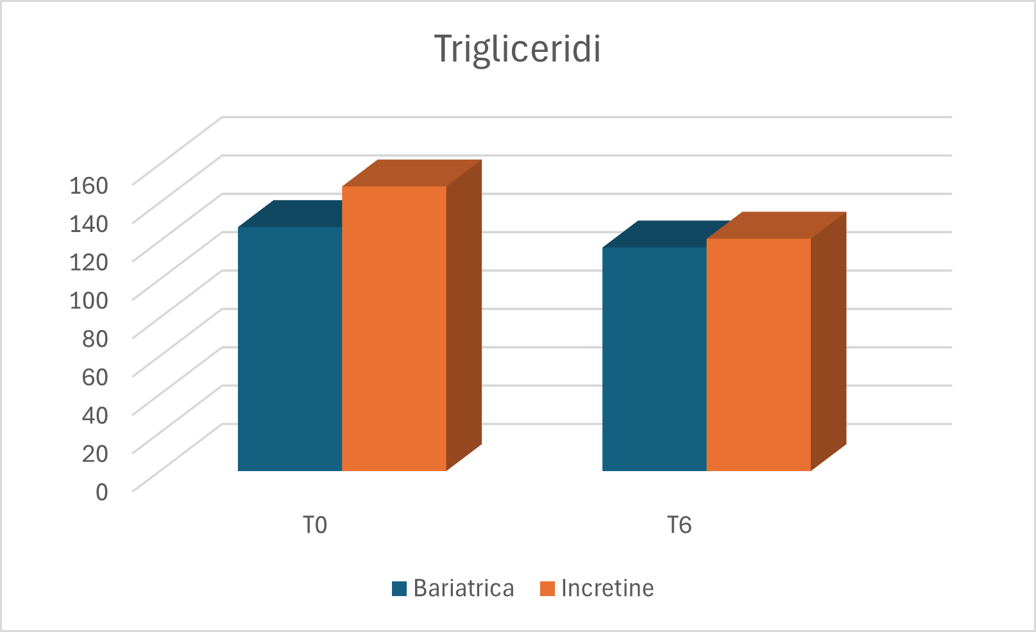
Profilo Lipidico
Gruppo Chirurgico
Riduzione significativa del colesterolo totale
Riduzione significativa del LDL-C
Gruppo Farmacologico
Riduzione significativa dei trigliceridi
Aumento significativo del HDL-C

Slide 15
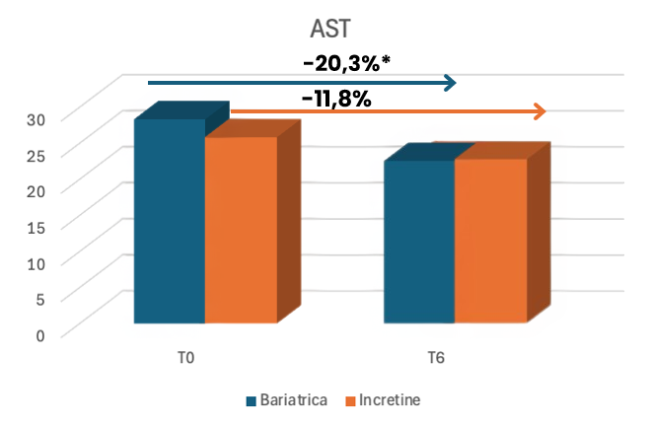
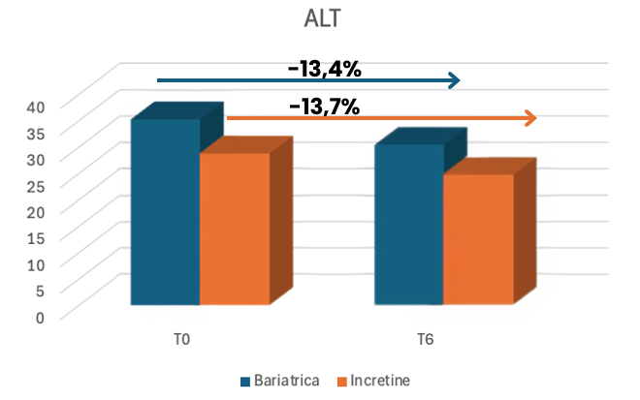
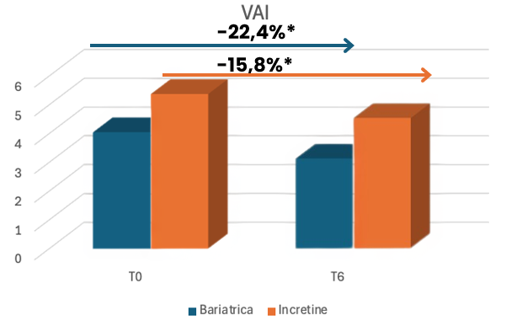
Profilo Epatico
Gruppo chirurgico: Significativa riduzione delle AST
Gruppo farmacologico: significativa riduzione delle ALT
Confronto inter-gruppo: Riduzione significativamente maggiore nel gruppo chirurgico. Nessuna differenza significativa inter-gruppo nei parametri di funzionalità epatica
Parametri considerati nel calcolo dell’indice:
  Età (anni)
  Peso (kg)
  Altezza (m)
  CV (cm)
  TG (mg/dl)
  HDL (mg/dl)
  Sesso (m/f)

Slide 16
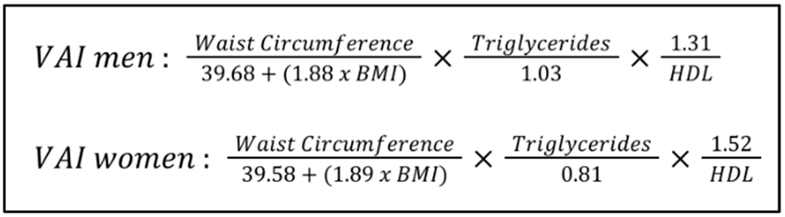
Visceral Adiposity Index (VAI)
Gruppo chirurgico: riduzione di ~22.4%
Gruppo farmacologico: riduzione di ~15.8%
Parametri considerati nel calcolo dell’indice:
  Età (anni)
  Peso (kg)
  Altezza (m)
  CV (cm)
  TG (mg/dl)
  HDL (mg/dl)
  Sesso (m/f)

Slide 17
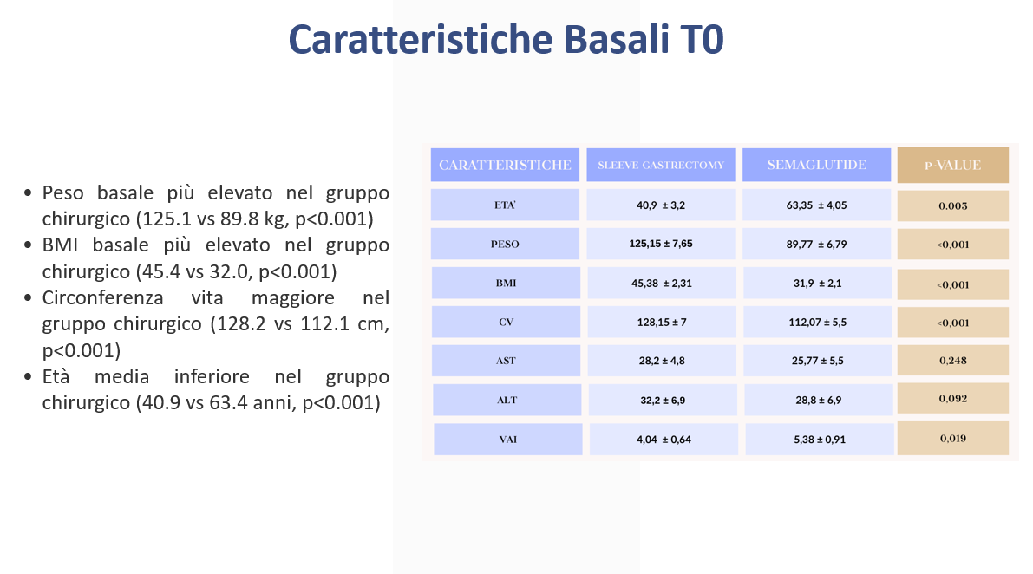
Caratteristiche Basali T6
Parametro | Sleeve Gastrectomy Variazione | Semaglutide Variazione | p inter-gruppo | Interpretazione
Peso corporeo | ↓ -24,4% | ↓ -4,1% | NS | Riduzione significativa in entrambi; nessuna differenza statisticamente significativa tra i gruppi a 6 mesi
BMI | ↓ -24,2% | ↓ -4,2% | 0,016 | Significativo — Chirurgia superiore
Circonferenza vita | ↓ Riduzione | ↓ Riduzione | NS | Riduzione significativa in entrambi; nessuna differenza statisticamente significativa tra i gruppi a 6 mesi
Glicemia a digiuno | ↓ (p=0,003) | NS | NS | Miglioramento significativo solo con chirurgia
Insulinemia / HOMA-IR | ↓ (p<0,001) | NS | NS | Miglioramento significativo solo con chirurgia
Colesterolo / LDL-C | ↓ (p=0,006 / 0,05) | NS | NS | Miglioramento significativo solo con chirurgia
Trigliceridi / HDL-C | NS | ↓TG (p=0,002) ↑HDL (p=0,049) | NS | Miglioramento significativo solo con semaglutide
VAI | ↓ -22,4% | ↓ -15,8% | 0,0016 | Significativo — Chirurgia superiore
AST / ALT | ↓AST (p=0,003) | ↓ALT (p=0,038) | NS | Profili epatici complementari; nessuna differenza tra i gruppi

Slide 18
Take Home Messages
Superiorità metabolica della chirurgia: la Sleeve Gastrectomy ha ottenuto riduzioni significativamente superiori di BMI, peso, parametri glicometabolici (glicemia, insulinemia, HOMA-IR) e VAI rispetto alla Semaglutide
Efficacia rapida anche nei casi più complessi: nonostante un BMI e un peso basale significativamente superiori, il gruppo chirurgico ha raggiunto parametri sovrapponibili a quelli del gruppo farmacologico in soli 6 mesi
Perdita di peso nettamente superiore: riduzione ponderale del 24.4% con la chirurgia vs 4.1% con la Semaglutide, con risultati stabili e non soggetti a regain post-sospensione
Chirurgia e farmacoterapia - strumenti complementari: i risultati supportano un approccio terapeutico personalizzato considerando età, composizione corporea, profilo metabolico e rapidità del controllo ponderale/metabolico.
Personalizzazione della cura basata sul paziente e non basate sullo specialista

Slide 19
Grazie

